Slide 1
MODUL 3
POMEN OHRANJANJA IN KREPITVE MOČI NAŠIH MIŠIC

Slide 2
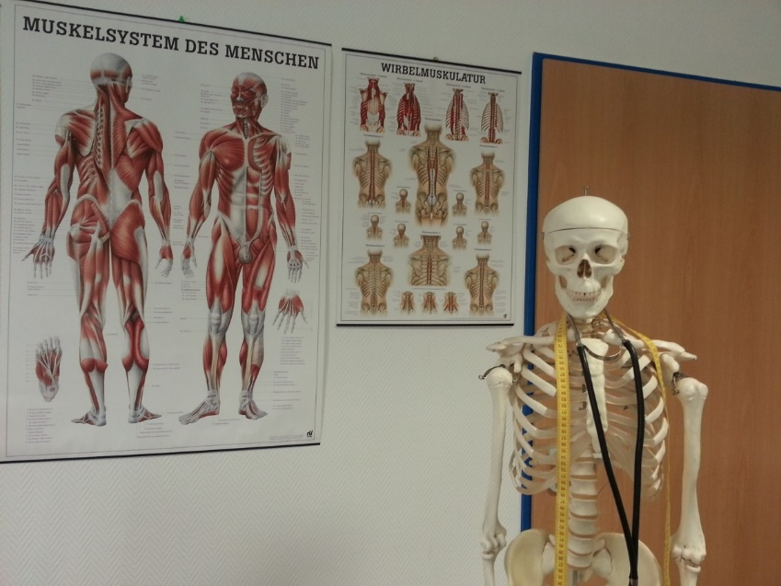
Osnovno razumevanje mišic.

Slide 3
Ohranjanje in krepitev telesne moči.
Mišicam je vseeno komu pripadajo ali koliko je ta oseba stara.
POSTAJAJO VEČJE IN SE KREPIJO, ČE LE REDNO IN DOVOLJ TRDO DELAJO.
SE MANJŠAJO IN SLABIJO, ČE NISO DOVOLJ POGOSTO AKTIVNE.

Slide 4
Malo se pogovorimo o
Rezervni zmogljivosti
mišične moči
Rezervna zmogljivost je presežek, višek moči od tiste količine moči, ki jo potrebujete za opravljanje nekega opravila.

Slide 5
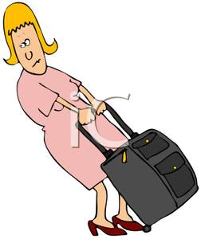
Več rezervne moči imamo,
lažje
bomo opravljali različna dela.
BOLJ BOMO MOTIVIRANI ZA DELO
5 kg
Najvišja kapaciteta je dvig
20 kg
300%
Najvišja kapaciteta je dvig
6 kg
Rezervna moč
Rezervna moč
20 %
5 kg
5 kg
Manj rezervne moči imamo ,
težje
bomo opravljali različna dela.
MANJ BOMO MOTIVIRANI ZA DELO

Slide 6
Izgubljanje rezervne moči ni pogojeno s staranjem –
pač pa z našo neaktivnostjo.
5 kg

Slide 7
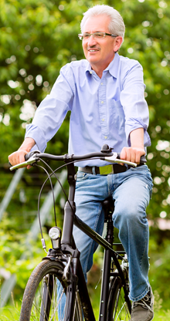
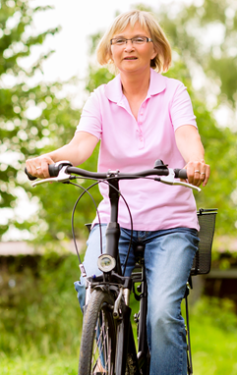
ŽENSKE
Koliko jih ni več sposobnih dvigniti 5 kg kot pri 60-ih?
60 – 64 let
65 – 79 let
+ 80 let
34,0 %
jih ni zmožnih
10,8 %
jih ni zmožnih
6,3 %
jih ni zmožnih
66,0 %
pa jih še vedno lahko
MOŠKI
62,1%
jih ni zmožnih
30 %
jih ni zmožnih
17,1%
jih ni zmožnih
37,9%
pa jih še vedno lahko

Slide 8
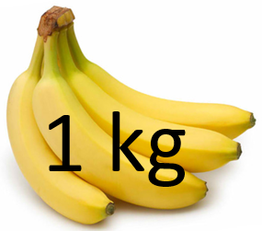
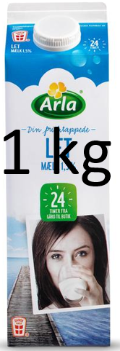
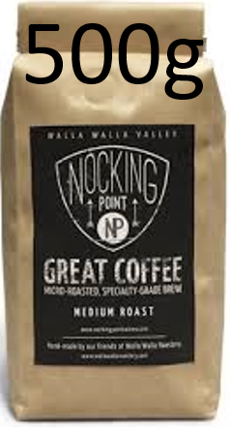
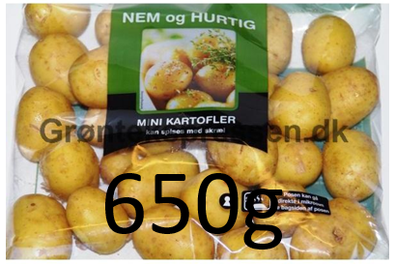
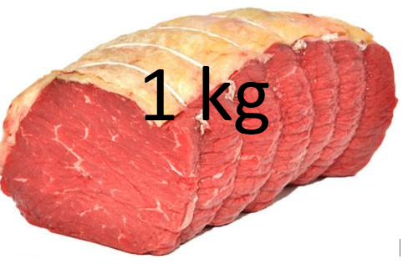
Biti nezmožen dvigniti 5 kg

Slide 9
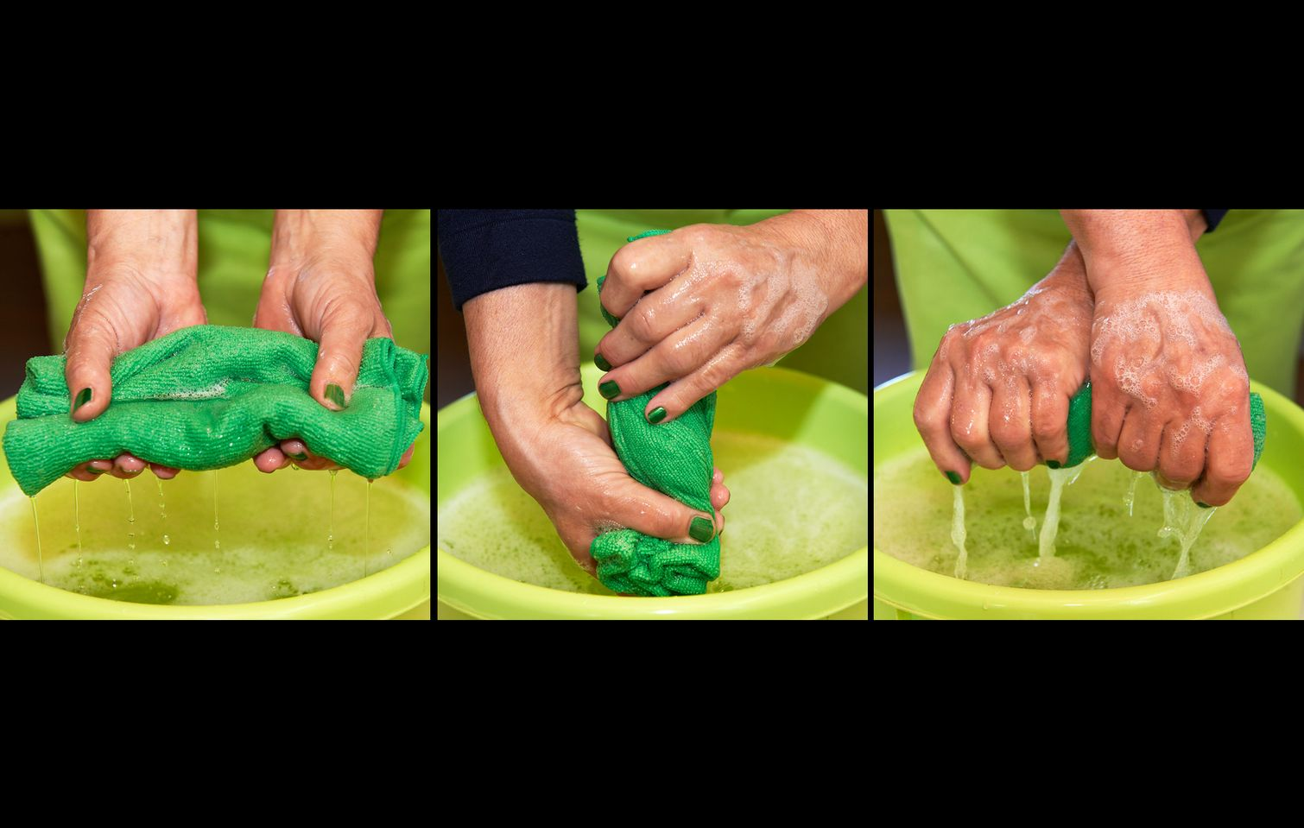
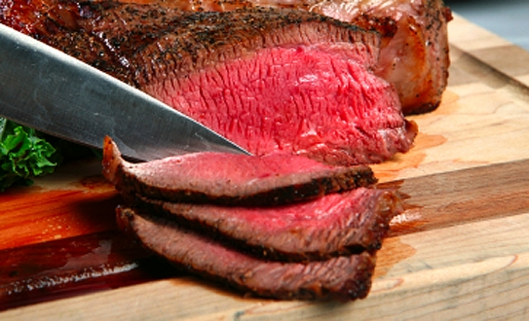
Biti nezmožen dvigniti 5 kg

Slide 10
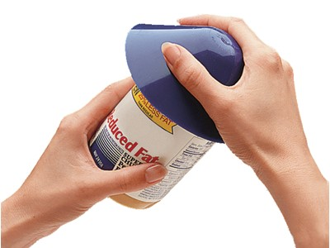
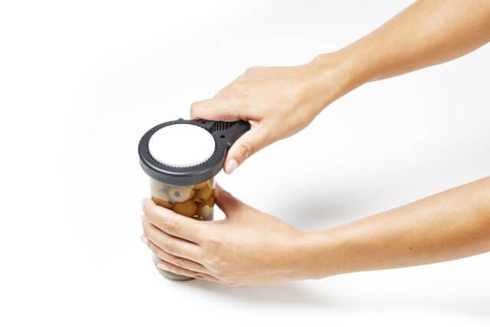
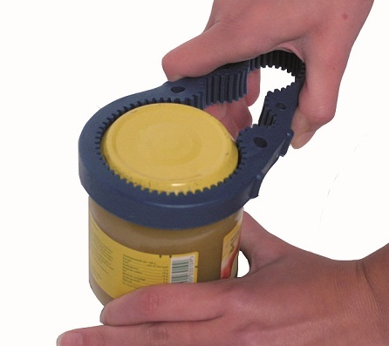
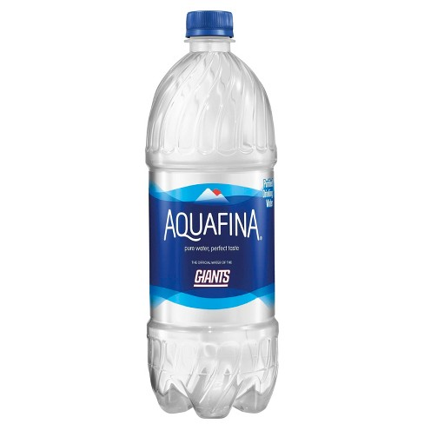
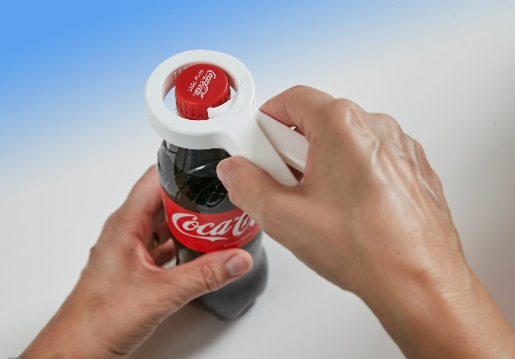
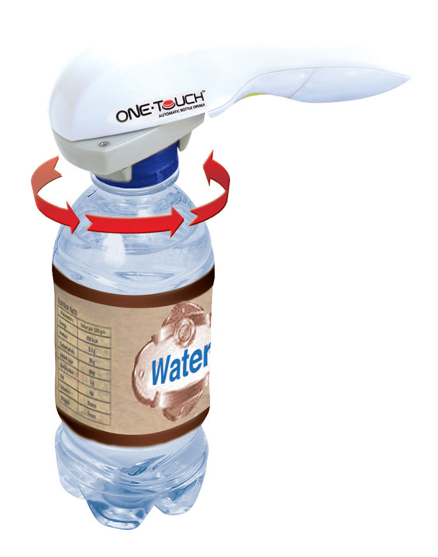
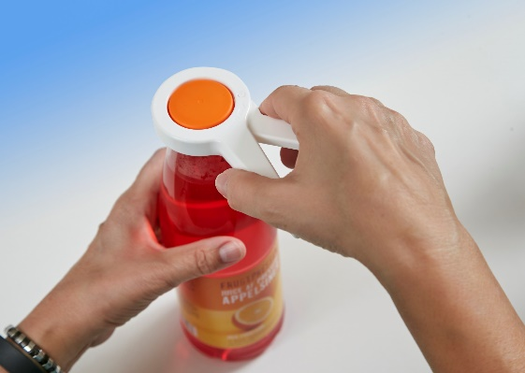

Slide 11
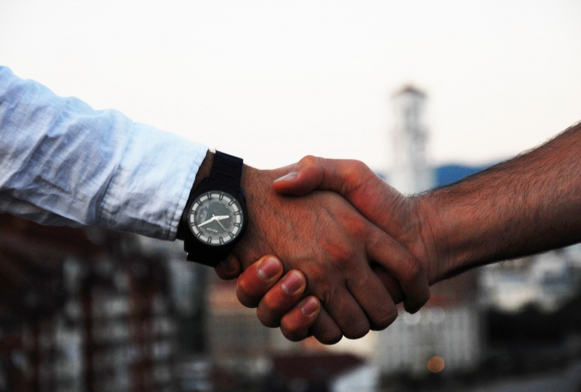
Bodite pozorni na moč stiska rok

Slide 12
Danska študija o moči stiska rok med
6.000 ŽENSKAMI
Dokler niso dosegle starosti
75 – 98 LET
V starosti med
45 – 68 LET
Testiranje je trajalo 25 – 30 LET
Rezultati so pokazali
jasno povezavo
med rahlim stiskom rok (fleksor = mišica podlahtnična upogibalka prstov ) in funkcionalnimi okvarami. Tveganje se je povečalo za 2-3 krat pri tistih, ki so sodile v najšibkejšo tretjino testiranih, relativno tudi pri tistih, ki so sodile v najmočnejšo tretjino
četudi so se že prilagodile boleznim ali drugim dejavnikom

Slide 13
Kako smo zgrajeni
TELESNA TEŽA V KILOGRAMIH | 50 | 60 | 70 | 80 | 90
8 % glava in vrat v kg | 4 | 4,8 | 5,6 | 6,4 | 7,2
5 % leva roka | 2,5 | 3,0 | 3,5 | 4 | 4,5
5 % desna roka | 2,5 | 3,0 | 3,5 | 4 | 4,5
50 % trup | 25 | 30 | 35 | 40 | 45
cca10 % gornji del leve noge | 5,0 | 6,0 | 7,0 | 8,0 | 9,0
cca10 % gornji del des. noge | 5,0 | 6,0 | 7,0 | 8,0 | 9,0
cca6 % spodnji del leve noge | 3,0 | 3,6 | 4,2 | 4,8 | 5,4
cca6 % spodnji del des. noge | 3,0 | 3,6 | 4,2 | 4,8 | 5,4
Pri vstajanju s stola moramo dvigniti
54 Kg | 52,8 Kg | 61,6 kg | 70,4 kg | 79,6 kg

Slide 14
NOŽNE MIŠICE
Tretji dejavnik ne/izgubljanja naše samostojnosti je
moč naših
nožnih mišic

Slide 15
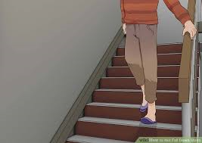
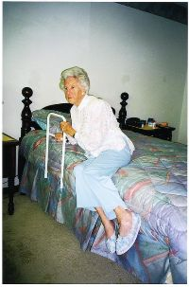
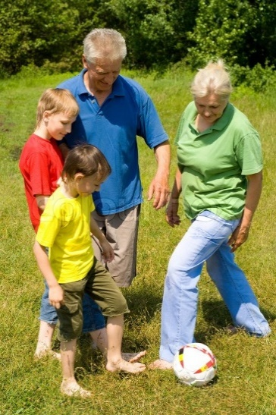
Če se vprašamo; česa si želimo biti sposobni čez 3 – 5 – 10 or 30 let -
NAS BO VEČINA ODGOVORILA
Iti na sprehod.
Mogoče 5 km ali več?
Iti po stopnicah v 1. nadstropje ali dlje.
Nesti 2 x 5 kg vrečk iz trgovine.
Igrati se z vnuki ali pravnuki.
Vstati iz stola/postelje brez težav.

Slide 16
Koliko jih ne more več prehoditi 400 metrov kot pri 60-ih?
60 – 64 let
65 – 79 let
80 + let
43,5 %
jih ne zmore
16,8 %
jih ne zmore
10,1 %
jih ne zmore
MOŠKI
Koliko jih še vedno lahko prehodi 400 metrov kot pri 60-ih?
89,9 %
jih zmore
83,2%
jih zmore
56,5 %
jih zmore

Slide 17
ŽENSKE
Koliko jih ne more več prehoditi 400 metrov kot pri 60-ih?
Pomembno vprašanje
60 – 64 let
65 – 79 let
80 + let
50,3 %
jih ne zmore
10,6 %
jih ne zmore
22,1 %
jih ne zmore
Koliko jih še vedno lahko prehodi 400 metrov kot pri 60-ih?
89,4 %
jih zmore
78,9 %
jih zmore
49,7 %
jih zmore
Kateri skupini želite pripadati, ko presežete starost 80 let?

Slide 18
Koliko jih ne more več hoditi po stopnicah kot pri 60-ih?
60 – 64 let
65 – 79 let
80 + let
43,5 %
jih ne zmore
15,6 %
jih ne zmore
8,8 %
jih ne zmore
MOŠKI
Koliko jih še vedno lahko hodi po stopnicah kot pri 60-ih?
91,1 %
jih zmore
84,4 %
jih zmore
56,5 %
jih zmore

Slide 19
ŽENSKE
Koliko jih ne more več hoditi po stopnicah kot pri 60-ih?
Katero pomembno vprašanje bomo zastavili?
60 – 64 let
65 – 79 let
80 + let
62,1 %
jih ne zmore
22,1 %
jih ne zmore
13,2 %
jih ne zmore
Koliko jih še vedno lahko hodi po stopnicah kot pri 60-ih?
86,8 %
jih zmore
77,9%
jih zmore
37,9%
jih zmore

Slide 20
5 letna raziskava izpeljana med 4.000 osebami(30-82 let), je pokazala, da je delež oseb, ki imajo ali pa se jim razvijajo funkcionalne težave
skoraj 3 krat višji pri tistih z manjšo mišično močjo nog, kot pri ostalih, ki imajo to moč večjo .

Slide 21
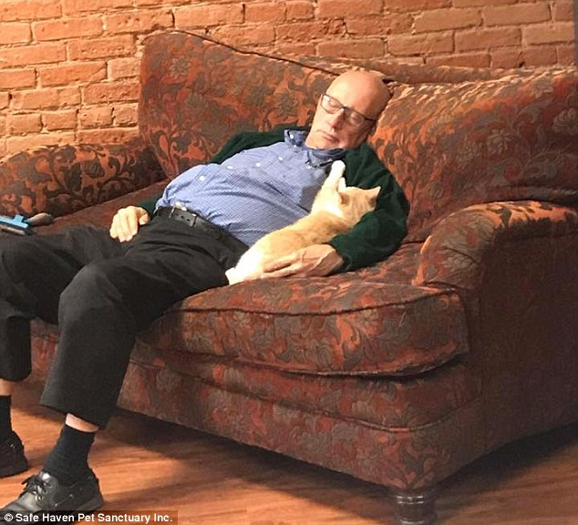
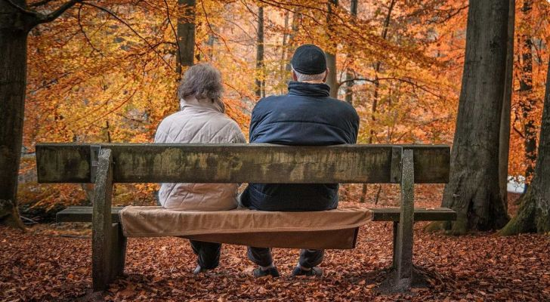
Kaže , da danes mnogi izmed nas začnemo izgubljati mišično maso in moč takoj ko pre/dosežemo 30 let. To se zgodi zaradi sodobnega načina življenja, saj so že pri tej starosti naše vsakdanje telesne aktivnosti zmanjšane do te mere, da niti več ne ohranjamo telesne moči, kaj šele, da bi jo krepili.
To na primer pomeni, da bo moški pri 60-ih izgubil 9 kg čiste mišične mase, če ne bo ukrepal.
Če ne storimo nič da bi to preprečiliI, bo povprečni moški pri 30-ih izgubljal po 3 kg mišične mase na vsakih 10 let.

Slide 22
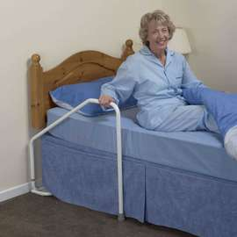
Ustvarjanje mišične mase
Če v starosti 31 – 60
izgubimo
Če pri starosti 61 do100 izgubimo nadaljnjih
v starosti 0 - 30
9 kg mišične mase
9 kg mišične mase ali več
še ni posledic za našo samostojnost
so posledice za našo samostojnost

Slide 23
Moč stiska rok in fleksorji rok
65 let | 70 let | 75 let | 80 let | 85 let | 90 let
upokojitev
”moja starost”
Če nekaj pri 45-ih opravimo z večjo težavo kot pri 40-ih – nam je takoj jasno, da je to posledica nezadostne telesne aktivnosti.
Če pa nekaj pri 75-ih opravimo z večjo težavo kot pri recimo 74-ih ali 72-ih, pa takoj za to poiščemo izgovor/razlago – “to je zato, ker se pač staram”.
NE, pa ni tako!

Slide 24
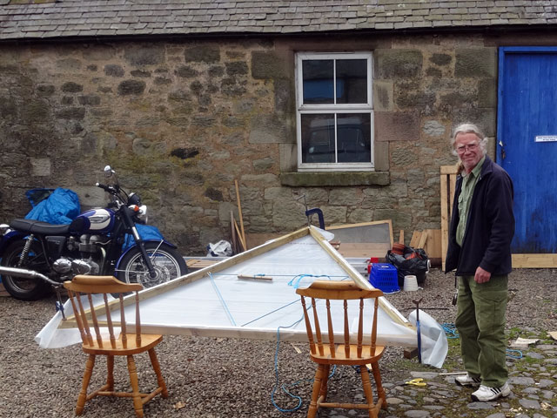
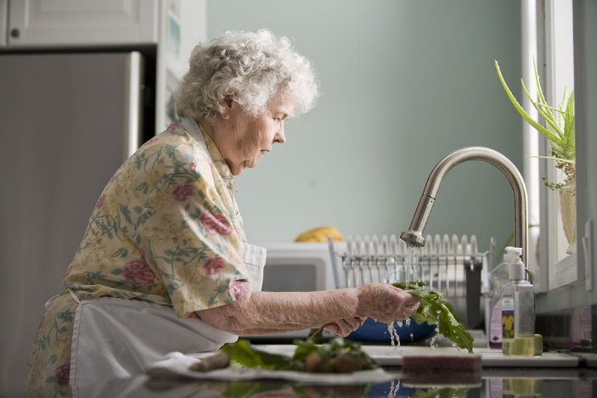
POMEMBEN NAUK, KI SI GA VELJA ZAPOMNITI
Opravljanje le vsakodnevnih opravil–
nam ne bo ohranilo sposobnosti, da bi jih lahko opravljali vse življenje.
5 kg

Slide 25
